Slide 1

Introdução
Ao fim de 2 horas teremos o esqueleto de uma peça de captação.
O mais importante é o conteúdo e também a forma.
Quantos trabalham com MKT ?

Slide 2
Primeiras Perguntas
O que eu quero fazer ?
Quanto eu quero captar ?
Quanto custa ?
Que tipo de campanha ?
Vou pedir ajuda ao depto de MKT.

Slide 3
A Estratégia
Vamos nos grandes ?
Quem conhece quem ?
Vamos fazer campanha por fone e internet
Que informações vamos disponibilizar
Que meios : CD / Papel / Folder / internet/ correio / evento / etc,,,

Slide 4
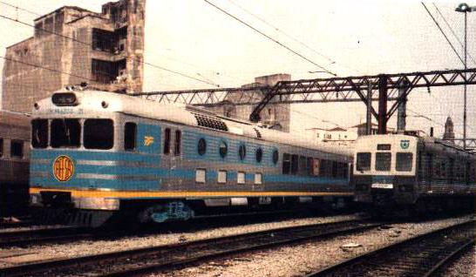
O que é que estamos “vendendo” ??????
Uma Causa ;
Um Produto ;
Uma idéia ;
Criando

Slide 5
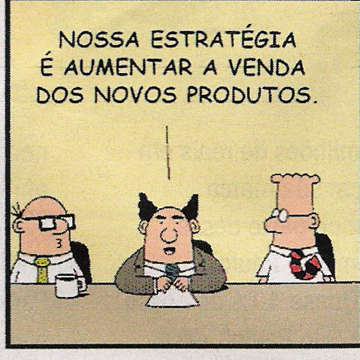
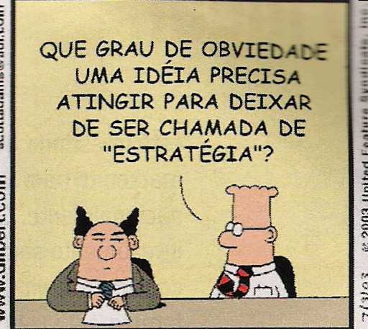

Slide 6
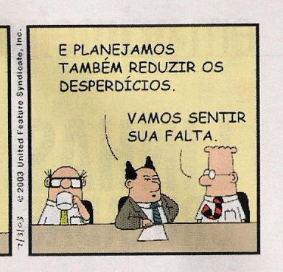

Slide 7
Visão geral
Elaboração de diagnóstico institucional.
Missão, Visão, Objetivos e Metas de curto e longo prazo.
Dimensionamento dos recursos a captar.
O que a organização pode oferecer ao doador.

Slide 8
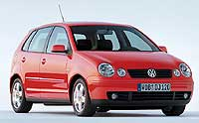
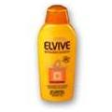
Exemplos
Por quanto vender um carro, um shampoo ?
Que quantidade vamos produzir ?
Vamos fazer uma campanha de voluntários
Quantos ? Qual o pefil ?
Vamos arrecadar o máximo.
Precisamos avaliar e sermos avaliados.

Slide 9
Marketing tradicional
Marketing no 3 Setor
Os 4 Ps
Produto
Preço
Promoção
Praça
Os 5 itens :
Projeto Social
Custo ou valor
Marketing Social e Comunicação
Comunidade
Pessoa

Slide 10
Escolher Produto.
Dimensionar a Campanha.
Definir o Conteúdo da Peça de Captação.

Slide 11
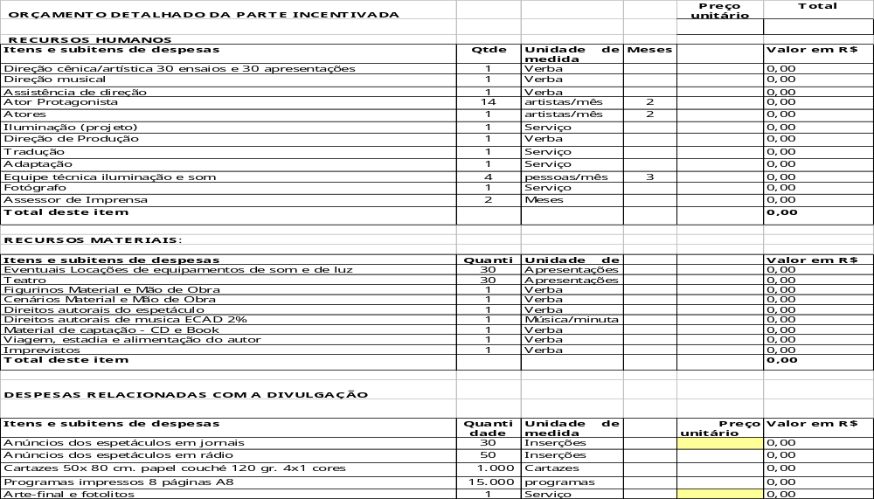

Slide 12
Grandes verdades sobre o planejamento de campanhas

Slide 13
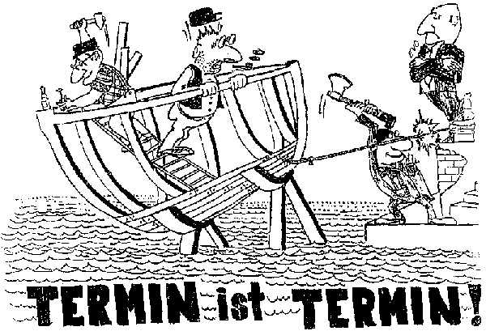
Não estabeleça prazos audaciosos demais
Prazo é prazo !

Slide 14
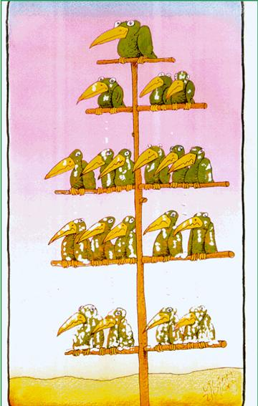
A estrutura hierárquica tradicional só atrapalha

Slide 15
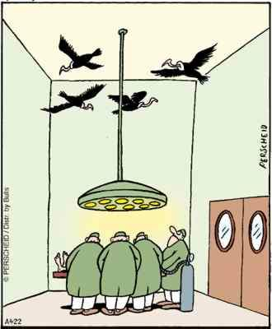
Preste atenção aos sinais do mercado

Slide 16

O que serve para um cliente pode não servir para o próximo

Slide 17
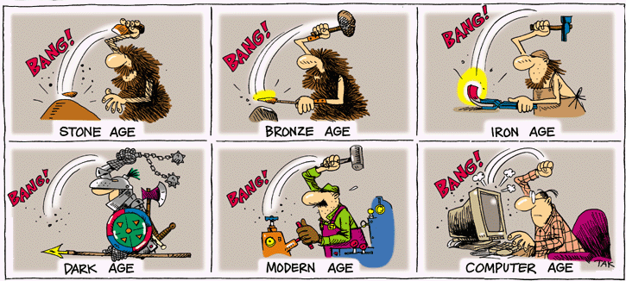
Nada pode parar a automação
IDADE DA PEDRA
IDADE DO BRONZE
IDADE DO FERRO
IDADE MÉDIA
IDADE MODERNA
IDADE DA INFORMÁTICA

Slide 18

Busque soluções eficientes
JÁ TOMEI BANHO
MM...
FOI RÁPIDO.

Slide 19
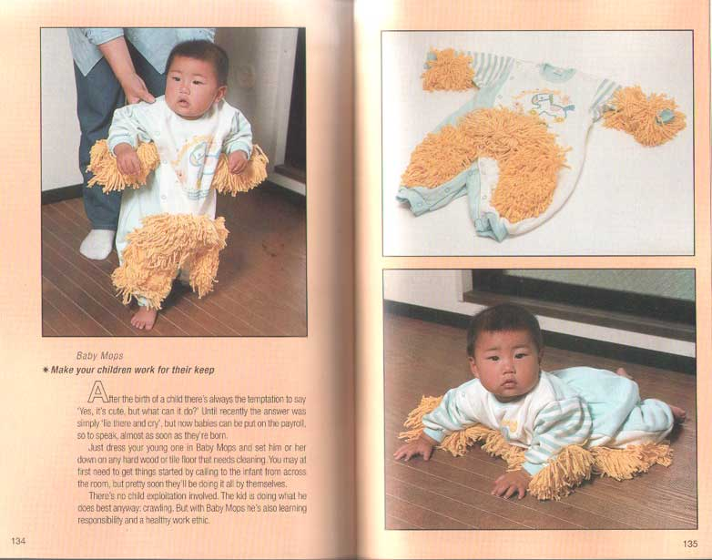
Seja inovador; aproveite as oportunidades

Slide 20
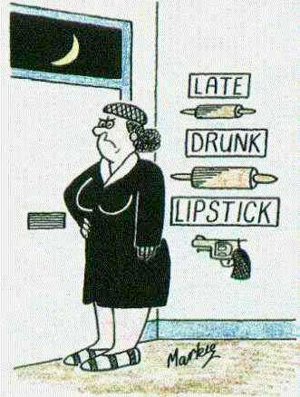
Escolha a leferramenta mais adequada para cada situação
Atrasado
Bêbado
Batom

Slide 21
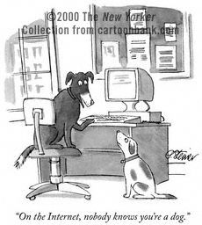
Mas não acredite em tudo que vem pela Internet
O bom da Internet é que ninguém sabe que você é um cachorro...

Slide 22
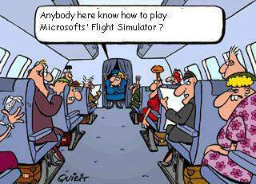
Experiência em simulações pode ser de serventia
Alguém aqui sabe jogar o Flight Simulator da Microsoft?

Slide 23
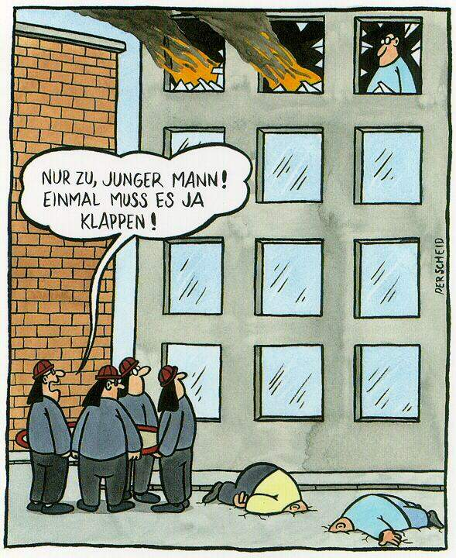
Previsão e realização nem sempre saem como planejado
Come on! It can‘t go
wrong every time...
Vamos lá, não podemos errar todas...

Slide 24
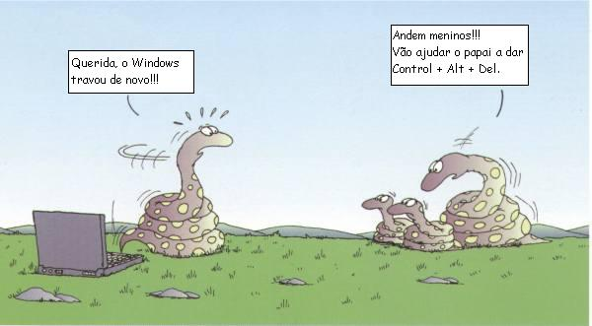
Mas as dificuldades das pessoas devem ser consideradas...
O que vocês estão esperando?
Vão ajudá-lo a dar Ctrl Alt Del
Droga, o Windows travou de novo

Slide 25
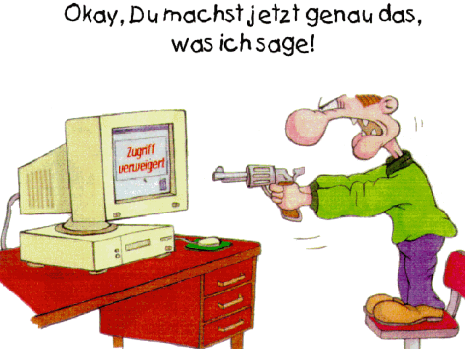
E não esqueça do treinamento dos usuários
OK ... agora você vai fazer exatamente o que estou te mandando, senão !
Accesso
negado

Slide 26
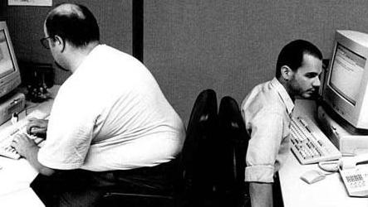
Acostume-se a trabalhar sob pressão

Slide 27

Acredite em você mesmo. Tenha confiança.

Slide 28

Vá até o fim

Slide 29
Bibliografia
CRUZ,Celia.M. ; ESTRAVIZ,Marcelo – Captação de diferentes recursos para organizações sem fins lucrativos – Global.
DRUCKER, Peter – Administração de organizações sem fins lucrativos: principios e práticas – Editora Pioneira.
HUDSON, Mike – Administrando organizações do terceiro setor: o desafio de administrar sem receita – Makron Books.
LANDIM, leilah; BERES, Neide – As organizações sem fins lucrativos no Brasil: ocupação, despesas e recursos – Nau Editora
PEREIRA, Custódio – Captação de recursos, Fund Raising – Ed. Mackenzie

Slide 30
Referências Eletrônicas
Ashoka http://www.ashoka.org/home/index.cfm
Associação Brasileira de Captadores de Recursos http://www.abcr.com.br/
Associação Brasileira de ONG (Abong) http://www.abong.org.br/
Balanço Social — Ibase http://www.balancosocial.org.br/
Federação de Órgãos para Assistência Social e Educacional (FASE) http://www.fase.org.br/
Filantropia http://www.filantropia.org/
Grupo de Institutos, Fundações e Empresas (GIFE) http://www.gife.org.br/
Instituto Ethos (sobre responsabilidade social empresarial) http://www.ethos.org.br/
Integração — A Revista do Terceiro Setor http://200.224.250.199/
Lei das OSCIP, disponível no site do Programa Comunidade Solidária http://www.comunidadesolidaria.org.br/
MacArthur Foundation http://www.macfdn.org/
Rede de Informações sobre o Terceiro Setor (RITS) http://www.rits.org.br/

Slide 31
FIM
Michel Freller
8208-3790
michel@freller.net

